Slide 1
Sortarea topologică

Slide 2
Sortarea topologică
Fie G = (V, E) un graf orientat.
Sortarea topologică a lui G = ordonarea vârfurilor astfel încât, dacă uv ∈ E, atunci u se află
Înaintea lui v în ordonare.
Nu este neapărat unică!

Slide 3
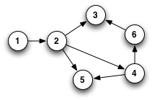
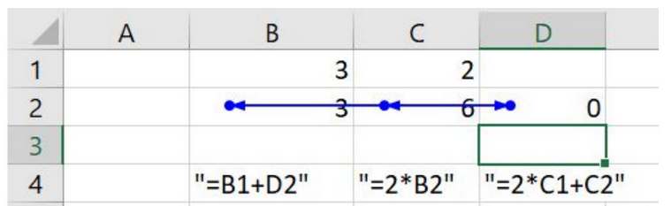
Sortarea topologică - Aplicații
Ordinea de calcul în proiecte în care intervin relații de dependență / precedență (exemplu: calcul de formule, ordinea de compilare când clasele/pachetele depind unele de altele)
Detecție de deadlock
Determinarea de drumuri critice
Activitatea 5 depinde de activitatea 4, deci trebuie să se desfășoare după ea
Formulele din celulele B2..D2
În ce ordine se evaluează formulele?
Probleme: dacă există dependențe circulare
În ce ordine trebuie executate activitățile?

Slide 4
Sortarea topologică - Aplicații
planificarea de proiecte, ordinea de execuție a unor operații: compilarea pachetelor, ordinea de calcul a formulelor din excel etc
determinarea de drumuri minime în grafuri fără circuite
În ce ordine trebuie executate activitățile?
În ce ordine se evaluează formulele?
Probleme: dacă există dependențe circulare

Slide 5
Sortarea topologică
Fie G = (V, E) un graf orientat.
Sortarea topologică a lui G = ordonarea vârfurilor astfel încât, dacă uv ∈ E, atunci u se află înaintea lui v în ordonare.
5
4
3
2
1
6

Slide 6
Sortarea topologică
Fie G = (V, E) un graf orientat.
Sortarea topologică a lui G = ordonarea vârfurilor astfel încât, dacă uv ∈ E, atunci u se află înaintea lui v în ordonare.
Propoziție. Dacă G este aciclic, atunci G are o sortare topologică.

Slide 7

Sortarea topologică
Fie G = (V, E) un graf orientat.
Sortarea topologică a lui G = ordonarea vârfurilor astfel încât, dacă uv ∈ E, atunci u se află înaintea lui v în ordonare.
Propoziție. Dacă G este aciclic, atunci G are o sortare topologică.
Demonstrație ⇒ Algoritm?
Liceu? SD?

Slide 8
Sortarea topologică
Fie G = (V, E) un graf orientat.
Sortarea topologică a lui G = ordonarea vârfurilor astfel încât, dacă uv ∈ E, atunci u se află înaintea lui v în ordonare.
Propoziție. Dacă G este aciclic, atunci G are o sortare topologică.
Demonstrație ⇒ Algoritm?
Care poate fi primul nod în sortarea topologică?
Liceu? SD?

Slide 9
Sortarea topologică
Fie G = (V, E) graf orientat.
Lemă. Dacă G este aciclic, atunci G are cel puţin un vârf v cu gradul intern 0 ( d⁻(v) = 0 ).

Slide 10
Pseudocod

Slide 11
Sortarea topologică - Pseudocod
cât timp |V(G)|>0 execută
alege v cu d⁻(v)=0
adauga v in ordonare
G ← G - v
Corectitudine: rezultă din Lemă + inducție

Slide 12

Sortarea topologică - Pseudocod
cât timp |V(G)|>0 execută
alege v cu d⁻(v)=0
adauga v in ordonare
G ← G - v
Implementare? Complexitate?

Slide 13
Sortarea topologică - Pseudocod
cât timp |V(G)|>0 execută
alege v cu d⁻(v)=0
adauga v in ordonare
G ← G - v
Implementare - similar BF
pornim cu toate vârfurile cu grad intern 0 și le adăugăm într-o coadă

Slide 14
Sortarea topologică - Pseudocod
cât timp |V(G)|>0 execută
alege v cu d⁻(v)=0
adauga v in ordonare
G ← G - v
Implementare - similar BF
pornim cu toate vârfurile cu grad intern 0 și le adăugăm într-o coadă
repetăm:
extragem un vârf din coadă
îl eliminăm din graf (scădem gradele interne ale vecinilor, nu îl eliminăm din reprezentare)

Slide 15
Sortarea topologică - Pseudocod
cât timp |V(G)|>0 execută
alege v cu d⁻(v)=0
adauga v in ordonare
G ← G - v
Implementare - similar BF
pornim cu toate vârfurile cu grad intern 0 și le adăugăm într-o coadă
repetăm:
extragem un vârf din coadă
îl eliminăm din graf (scădem gradele interne ale vecinilor, nu îl eliminăm din reprezentare)
adăugăm în coadă vecinii al căror grad intern devine 0

Slide 16
Exemplu

Slide 17
Sortare topologică - Exemplu
5
4
3
2
1
6

Slide 18
Sortare topologică - Exemplu
5
4
3
2
1
6
C: 1 3

Slide 19
Sortare topologică - Exemplu
5
4
3
2
1
6
C: 1 3

Slide 20
Sortare topologică - Exemplu
5
4
3
2
6
C: 1 3

Slide 21
Sortare topologică - Exemplu
5
4
3
2
6
C: 1 3 6

Slide 22
Sortare topologică - Exemplu
5
4
3
2
6
C: 1 3 6

Slide 23
Sortare topologică - Exemplu
5
4
3
2
6
C: 1 3 6

Slide 24
Sortare topologică - Exemplu
5
4
2
6
C: 1 3 6

Slide 25
Sortare topologică - Exemplu
5
4
2
6
C: 1 3 6 5

Slide 26
Sortare topologică - Exemplu
5
4
2
6
C: 1 3 6 5

Slide 27
Sortare topologică - Exemplu
5
4
2
C: 1 3 6 5

Slide 28
Sortare topologică - Exemplu
5
4
2
C: 1 3 6 5

Slide 29
Sortare topologică - Exemplu
5
4
2
C: 1 3 6 5

Slide 30
Sortare topologică - Exemplu
4
2
C: 1 3 6 5

Slide 31
Sortare topologică - Exemplu
4
2
C: 1 3 6 5 4

Slide 32
Sortare topologică - Exemplu
4
2
C: 1 3 6 5 4

Slide 33
Sortare topologică - Exemplu
2
C: 1 3 6 5 4

Slide 34
Sortare topologică - Exemplu
2
C: 1 3 6 5 4 2

Slide 35
Sortare topologică - Exemplu
2
C: 1 3 6 5 4 2

Slide 36
Sortare topologică - Exemplu
C: 1 3 6 5 4 2

Slide 37
Sortare topologică - Exemplu
5
4
3
2
1
6
SORTARE TOPOLOGICĂ: 1 3 6 5 4 2

Slide 38
Algoritm

Slide 39
Sortare topologică - Algoritm
coada C ← ∅ adauga in C toate varfurile v cu d⁻[v]=0

Slide 40
Sortare topologică - Algoritm
coada C ← ∅ adauga in C toate varfurile v cu d⁻[v]=0
cat timp C ≠ ∅ executa i ← extrage(C) adauga i in sortare pentru ij ∈ E executa

Slide 41
Sortare topologică - Algoritm
coada C ← ∅ adauga in C toate varfurile v cu d⁻[v]=0
cat timp C ≠ ∅ executa i ← extrage(C) adauga i in sortare pentru ij ∈ E executa d⁻[j] = d⁻[j] - 1

Slide 42
Sortare topologică - Algoritm
coada C ← ∅ adauga in C toate varfurile v cu d⁻[v]=0
cat timp C ≠ ∅ executa i ← extrage(C) adauga i in sortare pentru ij ∈ E executa d⁻[j] = d⁻[j] - 1 daca d⁻[j] = 0 atunci adauga(j, C)

Slide 43
Sortare topologică - Algoritm
Ce se întâmplă dacă graful conține, totuși, circuite?
Cum detectăm acest lucru pe parcursul algoritmului?

Slide 44
Alt algoritm

Slide 45
Sortare topologică - Alt algoritm
Suplimentar
Există un algoritm bazat pe DF, pornind de la următoarea observație:
dacă f[u] = momentul la care a fost finalizat vârful u în parcurgerea DF, avem:
uv ∈ E ⇒ f[u] > f[v]

Slide 46
Sortare topologică - Alt algoritm
Suplimentar
Există un algoritm bazat pe DF, pornind de la următoarea observație:
dacă f[u] = momentul la care a fost finalizat vârful u în parcurgerea DF, avem:
uv ∈ E ⇒ f[u] > f[v]
atunci sortarea topologică = sortare descrescătoare în raport cu final

Slide 47
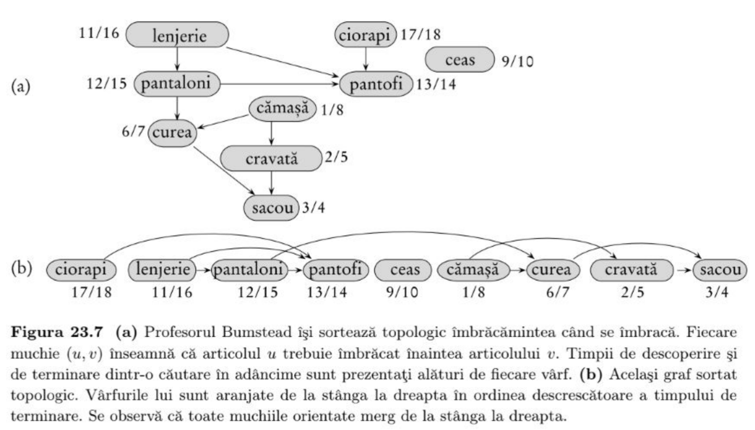
Sortare topologică - Alt algoritm
Dacă f[u] = momentul la care a fost finalizat vârful u în parcurgerea DF, avem: uv ∈ E ⇒ f[u] > f[v]
atunci sortarea topologică = sortare descrescătoare în raport cu final

Slide 48
Sortare topologică - Alt algoritm
Dacă f[u] = momentul la care a fost finalizat vârful u în parcurgerea DF, avem: uv ∈ E ⇒ f[u] > f[v]
atunci sortarea topologică = sortare descrescătoare în raport cu final
Sortare_Topologică(G)
apelează CA(G) pentru a calcula timpii de terminare f[v] pentru fiecare vârf v
pe măsură ce fiecare vârf este terminat, inserează în capul unei liste înlănțuite
returnează lista înlănțuită de vârfuri

Slide 49


